Slide 1
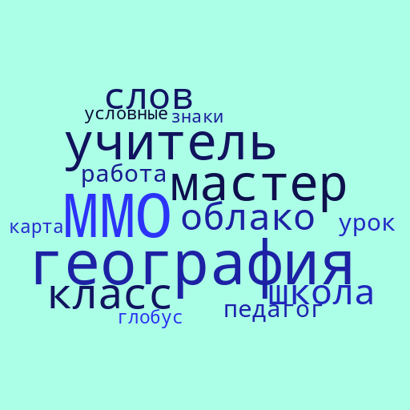
Техника «Облако слов» на уроках географии. Мастер-класс: как создать и использовать
Подготовила
Захаренкова Ю.К.
Учитель географии
https://wordscloud.pythonanywhere.com/

Slide 2
Сервисы для создания облаков слов – полезный в обучении инструмент, который находит успешное применение практически на всех этапах урока:
Вызывает интерес;
Концентрирует внимание;
Повышает мотивацию

Slide 13
https://wordscloud.pythonanywhere.com/
Задания по "облаку" могут быт самые разнообразные : найди лишнее, составь из слов предложение, раздели на группы.
В данном облаке номенклатура "Евразия" и "Африка".
Задания могут быть следующие:
1. Распределить слова на две группы " Африка" - "Евразия"
2. Систематизировать слова по любому признаку /признакам
3. Используя слова (о) из облака составить повествовательное предложение.
4. К 6 словам найти факт.
5. "Что это? Пример : Нил- река

Slide 14
